Slide 1

Kwartetspel zelf maken
Kieresoe
Lucy Reijnen
2026

Slide 2
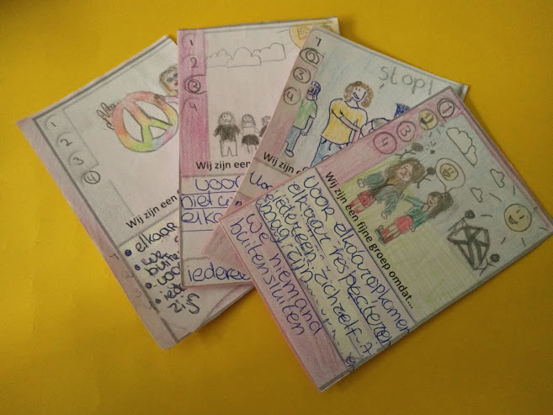
Kwartetspel zelf maken

Slide 3
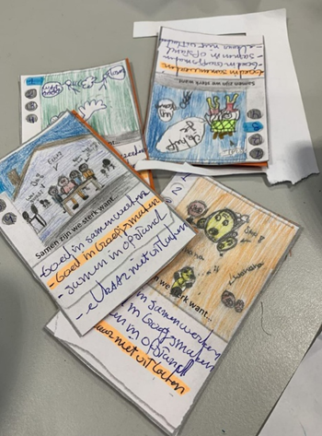
Samenwerken
Maak eerst een taakverdeling
Wie zorgt dat iedereen aan het werk blijft
Wie schrijft alle ideeën op
Wie verzint de spreuken
Wie maakt de tekeningen
Wie kleurt ze in
Wie schrijft de spreuken op de kaartjes

Slide 4

Maak het kwartetspel
Knip de kaartjes uit
Bedenk 4 verschillende zinnen zonder het woordje ‘niet’ of ‘nooit’ te gebruiken
Schrijf die in het onderste vakje op bij elke kaart
Markeer met een markeerstift zoals bij een écht’ spel
Maak in het bovenste vakje een bijpassende tekening.
Zorg ervoor dat het positieve zinnen zijn.
Schrijf op het grote vel de namen van jullie groepje

Slide 5

Controleer
Staan alle uitspraken op alle kaartjes?
Valt de uitspraak die bij het tekeningetje hoort extra op?
Zijn de tekeningetjes netjes verzorgd en ingekleurd?
Heb je de op de achterkant van kaartjes het gekleurde etalagekarton geplakt?

Slide 6

Bewaar
  Het kan zijn dat er nóg een les nodig is
  Vouw het papier waarop jullie afspraken en namen staan op als een soort envelop
  Doe al jullie materialen daarin zodat alles netjes bij elkaar blijft voor de volgende les

Slide 7

Hoe verliep de samenwerking?
We hebben goed naar elkaar geluisterd
We lieten elkaar uitpraten
We hebben de taken goed verdeeld
Iedereen heeft ongeveer evenveel gedaan
Wij hebben steeds overlegd
We waren vriendelijk naar elkaar
Iedereen bleef bij het eigen groepje
We hebben elkaars ideeën geaccepteerd
We hebben ons aan de afspraken gehouden
We gaven iedereen de gelegenheid mee te doen

Slide 8
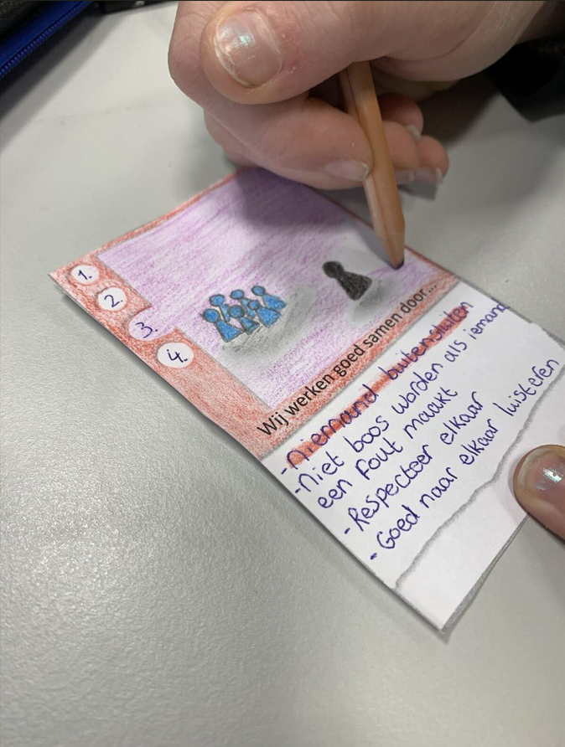
Tot slot
  Speel het spel met de hele klas
  Ieder groepje is één speler
  Speel het over een paar weken nog eens
  Is er dan iets veranderd?

